Slide 1

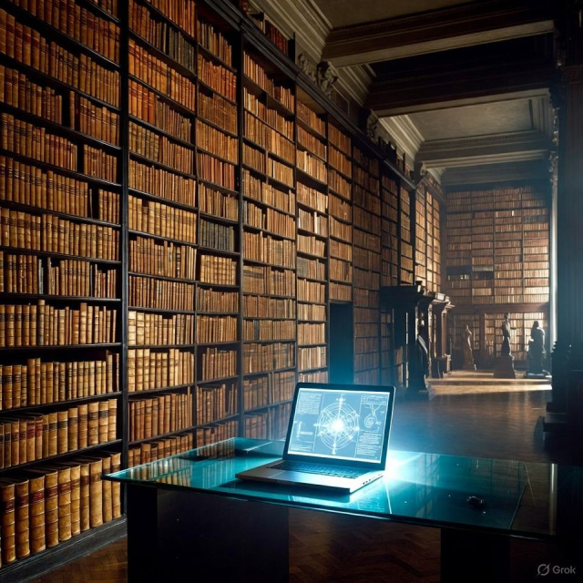
Citas y Referencias Bibliográficas
Dominando el Estilo APA 7ª Edición
Notes:
D
uplicar

Slide 2





Vocabulario Esencial
Plagio - Presentar ideas o palabras ajenas como propias, ya sea de forma accidental o deliberada.
Fuentes - Documentos, libros, sitios web o videos utilizados para extraer información investigativa.
Parafraseo - Reafirmar ideas ajenas con palabras propias manteniendo el sentido original.
Bibliografía - En APA, lista de fuentes citadas específicamente dentro del trabajo académico.

Slide 3

¿Por qué citar con tanto detalle?
El valor de la honestidad intelectual
Imagínate que descubres la cura para una enfermedad y alguien más se lleva el crédito. Citar no es solo una regla burocrática; es un diálogo académico que otorga mérito a quien inició la idea.
🔑
Punto Clave
Citar correctamente respalda tus argumentos con evidencia de expertos, dándole peso a tu investigación.

Slide 4
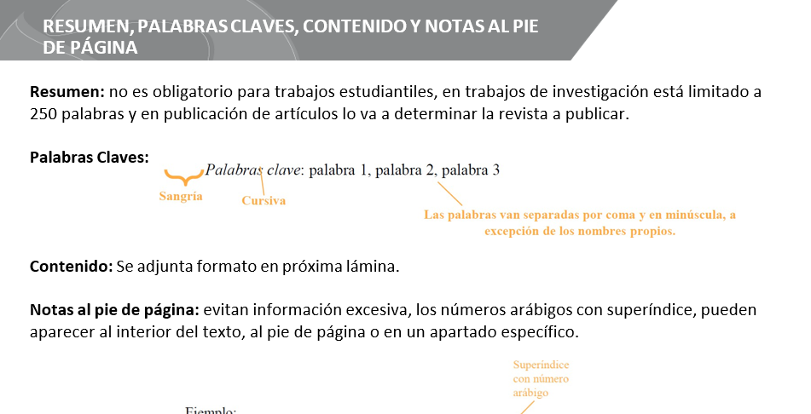

Slide 5
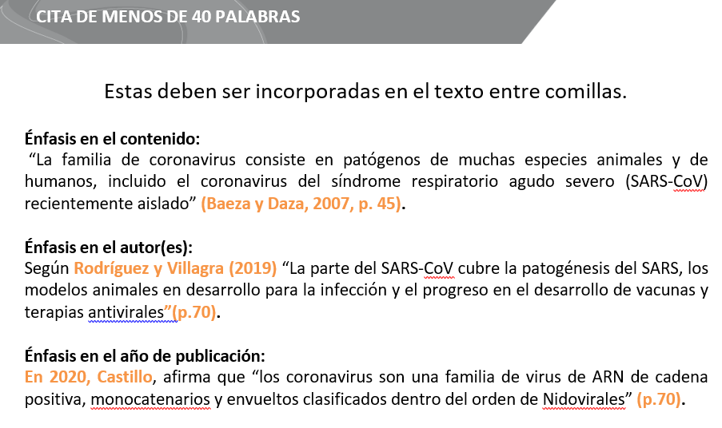

Slide 6
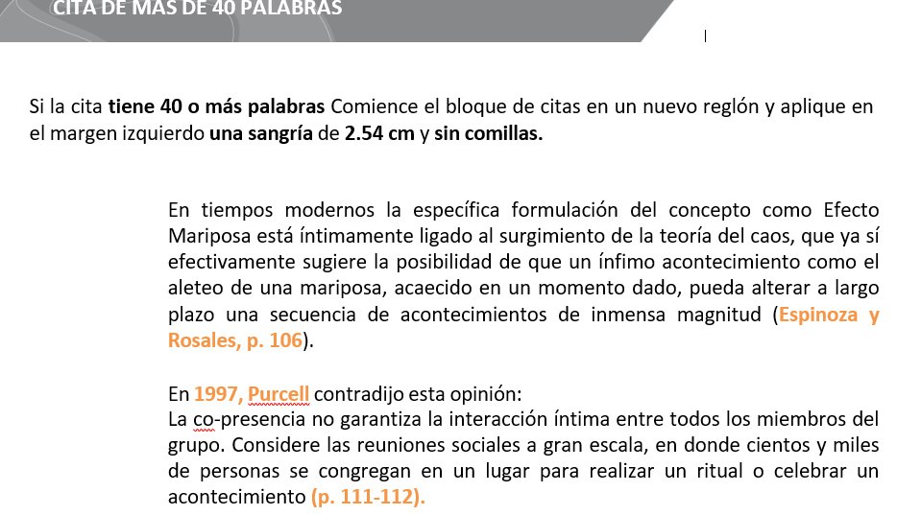

Slide 7
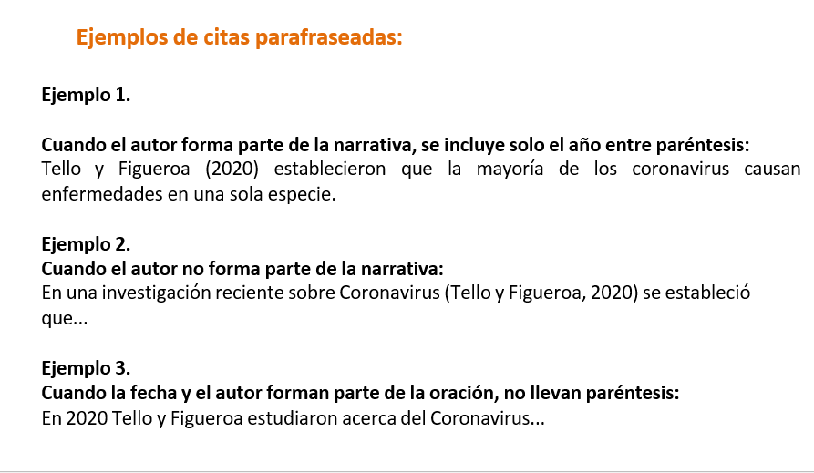

Slide 8

El Arte del Parafraseo
El parafraseo es la forma preferida en APA. Demuestra que has comprendido el material y permite un flujo de lectura más fluido.
¿Se incluye el número de página?
Es opcional, pero muy recomendado en trabajos extensos para ayudar al lector a localizar el fragmento.

Slide 9
Verificando el Parafraseo
Respuestas en la siguiente diapositiva...
¿Cuál de estas opciones describe mejor un parafraseo correcto?
1.
Cambiar dos o tres palabras por sinónimos del texto original.
2.
Reescribir la idea central con palabras propias, citando al autor.
3.
Copiar el texto tal cual y ponerlo en negrita.
4.
Resumir un capítulo entero sin mencionar el año de publicación.

Slide 10
Verificando el Parafraseo
✅​
¿Cuál de estas opciones describe mejor un parafraseo correcto?
1.
Cambiar dos o tres palabras por sinónimos del texto original.
2.
Reescribir la idea central con palabras propias, citando al autor.
👍​
3.
Copiar el texto tal cual y ponerlo en negrita.
4.
Resumir un capítulo entero sin mencionar el año de publicación.

Slide 11

La Lista de Referencias bibliográficas
ESTRUCTURA FINAL
La lista de referencias va en una nueva página al final. Sus reglas de oro son:
Orden alfabético por el apellido del autor.
Uso de sangría francesa
Solo se incluyen fuentes citadas en el texto.

Slide 12
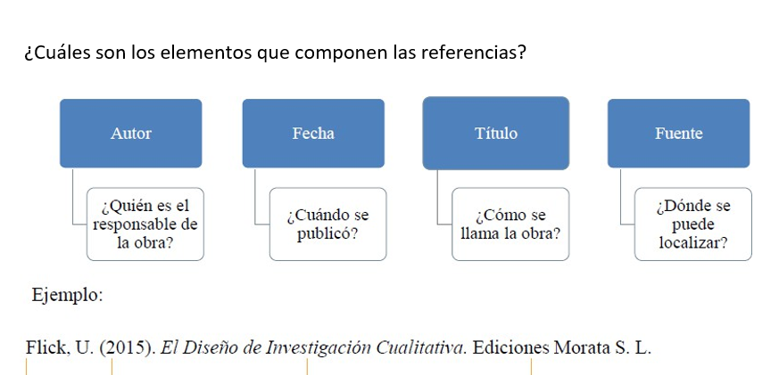
REFDERENCIAS BIBLIOGRÁFICAS

Slide 13
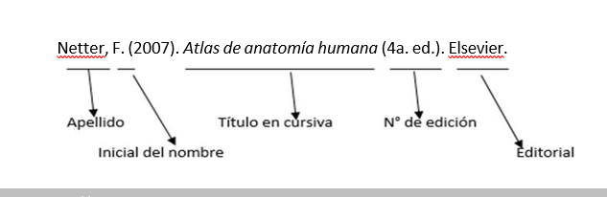

Slide 14
Ordenando una Referencia de Libro
Respuestas en la siguiente diapositiva...
Ordena los elementos para formar una referencia de libro correcta según APA 7.
(Año de publicación).
Título del libro en cursiva.
Apellido, Inicial del Nombre.
Nombre de la Editorial.

Slide 15
Ordenando una Referencia de Libro
✅​
Ordena los elementos para formar una referencia de libro correcta según APA 7.
Apellido, Inicial del Nombre.
1.
(Año de publicación).
2.
Título del libro en cursiva.
3.
Nombre de la Editorial.
4.

Slide 16
CUIDADO CON LAS CITAS FANTASMAS Y ZOMBTES
Definición de cita Fantasma (Referencia inexistente): Es una mención a una obra que simplemente no existe. Se genera por “alucinaciones” de la inteligencia artificial, errores tipográficos humanos, copias descuidadas de bibliografías o la fusión accidental de dos artículos reales en uno ficticio. Cómo identificarla: haciendo una búsqueda del original; no es posible localizar, acceder ni verificar el documento fuente en ninguna base de datos autorizada.
Definición de cita Zombi (Artículo retractado): Es una cita a un trabajo que de hecho sí existe (es real y se puede localizar), pero que ha sido retractado por la revista original debido a fraude, errores graves o falta de integridad. Pero, el artículo sobrevive “después de su muerte” académica porque otros autores siguen citándolo, a menudo sin advertir que el trabajo ha sido invalidado. Para identificarlo debe hacerse una búsqueda del original. El documento se encontrará físicamente (en PDF o HTML), pero debería tener un aviso de “Retracted” (Retractado) en la página de la editorial

Slide 17
Esos artículos se pueden detectar consultando la base de datos Retraction Watch o mediante gestores de referencias como Zotero y EndNote, que marcan automáticamente los artículos retractados. En cambio Google Académico no marca las retractaciones, por lo que un artículo zombi parecerá un artículo legítimo en esta plataforma.
En Google Académico suelen aparecer con el prefijo [CITACIÓN] o [CITATION], generalmente no tienen hipervínculo al texto completo, carecen de resumen y sus metadatos suelen estar incompletos o truncados.
Como consecuencia generan una contaminación de la web y se propagan por los sistemas de IA-RAG. El hecho de que estas citas existan en Google Académico genera un ciclo de retroalimentación conocido como citogénesis (validación circular).
<

Slide 18
Herramientas para detectar las citas zombies y fantasmas
Para detectar citas zombies y fantasmas, se pueden utilizar las siguientes herramientas:
CiteTrue: Verificador de citas gratuito que busca en bases de datos académicas autorizadas para verificar y comprobar citas.
ZeroGPT: Herramienta que utiliza algoritmos avanzados de IA para identificar y extraer texto de diversas fuentes, incluyendo texto generado por IA.
Citations.ai: Herramienta que ayuda a los investigadores a garantizar que sus citas sean auténticas y precisas, utilizando algoritmos avanzados de recuperación combinados con modelos de lenguaje de IA.
Estas herramientas son útiles para asegurar la integridad académica y la precisión de las citas en trabajos de investigación.

Slide 19


Reflexión Final: ¿Ética o Estilo?
¿Crees que usar correctamente el formato APA mejora la calidad de tu trabajo o es simplemente una formalidad innecesaria?

Slide 20
Reflexión Final: ¿Ética o Estilo?
✅​
Podrías haber dicho...
El uso de APA no solo organiza el texto, sino que construye credibilidad.
Permite que otros investigadores sigan el rastro de tus fuentes.
Protege la propiedad intelectual en la era de la información digital instantánea.

Slide 21

¡Listo para Escribir!
Has completado la serie sobre Normas APA. Ahora tienes todas las herramientas para producir documentos académicos de estándar internacional con rigor y ética. ¡Mucho éxito en tus trabajos!

